Slide 1
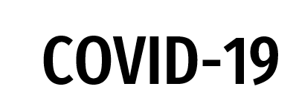
確診預測分析
商業智慧期末專案
第 2 組
B074020012 陳柏言 B074020043 楊佳真 B074020055 余任濤
Notes:
大家好，我們是第2組，組員有B074020012 陳柏言、B074020043 楊佳真、B074020055 余任濤
期末報告想帶著大家進行 covid-19 的確診預測分析

Slide 2
A g e n d a
1
3
資料集介紹
分群分析
2
4
分類預測
結論探討
2
Notes:
我們會分成資料集介紹、分類預測、分群分析、結論分析4個部分做說明

Slide 3
Data Collection
二元類別型態轉換
資料不平衡處理比較
特徵選擇
Data
Processing
Modelling
決策樹、隨機森林、
AdaBoost、羅吉斯回歸
Comparative
Analysis
Finding the Best Model
3
Notes:
接下來，我們會以這個操作流程進行資料處理

Slide 4
1
資料集介紹
資料集介紹
資料視覺化
資料不平衡問題
4
Notes:
首先是資料集介紹

Slide 5
Source : Kaggle
《 Symptoms and COVID Presence (May 2020 data) 》
Attribute : 20 attributes / 1 class label attribute
Data : nominal (yes / no) , no missing value
資料集介紹
Attribute Name | Type | Description
1. Breathing Problem | Nominal | The person is experiencing shortness of breath.
2. Fever |  | Temperature is above normal.
3. Dry Cough |  | Continuous coughing without phlegm.
4. Sore throat |  | The person is experiencing sore throat.
5. Running Nose |  | The person is experiencing a runny nose.
6. Asthma |  | The person has asthma.
7. Headache |  | The person is experiencing headache.
8. Hypertension |  | Having a high blood pressure.
9. Fatigue |  | The person is experiencing tiredness.
10. Gastrointestinal |  | Having some gastrointestinal problems.
11. Chronic Lung Disease |  | The person has lung disease.
12. Heart Disease |  | The person has cardiovascular disease.
13. Diabetes |  | The person is suffering from or has a history of diabetes.
5
Notes:
使用的資料集是 Kaggle 所提供的 "Symptoms and COVID Presence (May 2020 data)" 。
原始資料來自 WHO 在 2020年5月 釋出的印度COVID 症狀報告
總共有5434筆資料，其中含有 20 個與感染病毒相關的屬性，包含產生的症狀、疾病及接觸史，
-----------------------------------------------------
以及 1 個是否罹患 COVID-19 的目標屬性。
資料型態皆為二元類別，且無缺失值。

Slide 6
資料集介紹
Attribute Name | Type | Description
14. Abroad Travel | Nominal | Recently went out of the country.
15. Contact with COVID-19 Patient | Nominal | Had some close contact with infected people
16. Attended Large Gathering | Nominal | The person or family recently attended a mass gathering.
17. Visited Public Exposed Places | Nominal | Recently visited malls, temples, and other public places.
18. Family Working in Public Exposed Places | Nominal | The person from their family is working in a crowded place.
19. Wearing Masks | Nominal | The person is wearing face masks properly.
20. Sanitation from Market | Nominal | Sanitizing products bought from market before use.
21. COVID-19 | Nominal | The presence of COVID-19
Source : Kaggle - Symptoms and COVID Presence (May 2020 data)
Attribute : 20 attributes / 1 class label attribute
Data : nominal (yes / no) , no missing value
6
Notes:
使用的資料集是 Kaggle 所提供的 "Symptoms and COVID Presence (May 2020 data)" 。
原始資料來自 WHO 在 2020年5月 釋出的印度COVID 症狀報告
總共有5434筆資料，其中含有 20 個與感染病毒相關的屬性，包含產生的症狀、疾病及接觸史，
-----------------------------------------------------
以及 1 個是否罹患 COVID-19 的目標屬性。
資料型態皆為二元類別，且無缺失值。

Slide 7
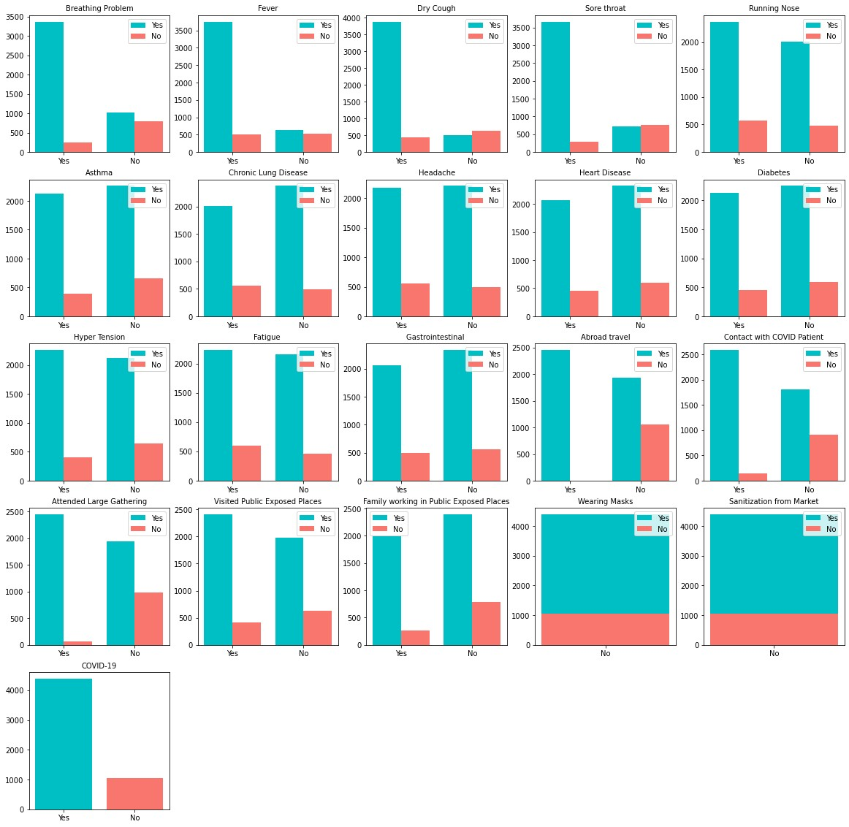
資料視覺化
7
Notes:
這是視覺化後的呈現。
可看出 Breathing Problem、Dry Cough、Sore Throat 的值為 Yes 時，也就是有這些症狀的人，大多都有 COVID-19 確診

Slide 8
資料視覺化
8
Notes:
還有像是 Abroad Travel、Contact with COVID Patient、Attended Large Gathering 值為 Yes 時，大多也都有 COVID-19 確診。
另外，可以發現 Wearing Mask、Sanitization from Market 這兩個屬性只有 No 的值。

Slide 9
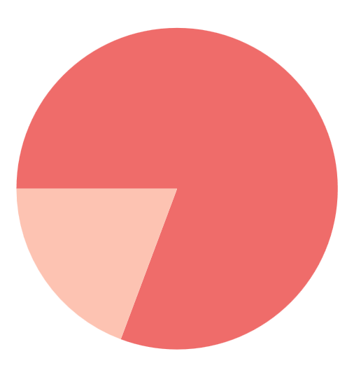
資料不平衡問題
80.7%
Yes
罹患COVID-19
資料不平衡問題
Yes : No > 4 : 1
19.3%
No
未罹患COVID-19
9
Notes:
在前處理的部分，可以看到有將近 81% 的人罹患COVID-19，屬於Yes的類別，19% 屬於No。
因為 Yes 和 No 的資料比例大於 4 : 1，因此判定有資料不平衡的問題

Slide 10
2
分類預測
資料不平衡介紹
資料不平衡處理
特徵選擇
分類綜合分析
10
Notes:
接下來進行分類預測

Slide 11
切割訓練、測試集
1
不平衡資料分類建模流程
訓練、測試集分布一致
檢驗數據
2
有幾個值得注意的地方 :
應先切分測試、訓練集，
再針對訓練集過採樣或是欠採樣
要透過交叉驗證去控制過擬合
觀察少數樣本與多數樣本分布情形
正負樣本不平均
重新抽樣訓練集
3
過採樣、欠採樣
建立模型 & 交叉驗證
4
控制過擬合程度，若過擬合太嚴重，
則考慮重新抽樣或換模型
11
Notes:
這是不平衡資料的處理流程
正確的不平衡資料處理流程是 :
1. 先將資料切割成訓練集與測試集
(如果先採樣再去切分，測試集很可能會偏離了原本的資料樣貌，導致模型學習到一堆雜訊)
2. 檢查數據，看正負樣本是否不平均
3. 透過Over 或 Under sampling，重新抽樣訓練集
最後. 建立模型，並透過交叉驗證控制 過擬合程度
----------有幾個值得注意的點 :
1.應該先切分測試、訓練集，再針對訓練集去過採樣或欠採樣
這是因為重新採樣的目標是要讓模型產生鑑別度，而不是讓模型學習到錯誤的樣本，如果你先採樣再去切分，很有可能你的測試集以及偏離了原本的資料樣貌，導致該模型學習到一堆雜訊(無論操作何種方式解決資料不平衡，請務必先進行資料分割，將訓練以及測試資料集分開，避免產生污染測試資料集的問題)
2.要透過交叉驗證去控制過擬合
原因在於不管用哪種採樣方式，幾乎都會增大過擬合程度，尤其是在樣本數少，又做欠採樣的情況下，可能模型雖然區分出來了，但是因為欠採樣後多數樣本過少等等問題，造成模型只側重學習某部分的樣本，無法反映全局情況，此時交叉驗證甚至建立多個模型去做集成都會是好的方式
3.觀察少數樣本與多數樣本分布情形
本文舉的例子是因為少數樣本與多數樣本看上去還能分離，實際運行很有可能碰到完全分不開的例子，少數樣本雜亂地散落在多數樣本之間，此時就不要考慮太多採樣問題，反倒可以優先評估是否資料本身的分佈有問題，像是一開始回收數據錯誤，或是樣本並非歐幾里得分布等等的情形

Slide 12
切割訓練、測試集
訓練集 80%
測試集 20%
二元類別型態轉換
資料不平衡處理
特徵選擇
12
Notes:
所以我們把資料集先拆成 80% 訓練集 & 20% 測試集

Slide 13
二元類別轉換成數值型態
Yes / No
1 / 0
13
Notes:
並且將二元類別轉換成數值型態

Slide 14
採樣的方式不同對於結果的影響 ?
僅做 SMOTE
(Over Sampling)
No
僅做 Random Undersampling
(Under Sampling)
Yes
結合 SMOTE + Random Undersampling
(Over Sampling + Under Sampling)
14
Notes:
接下來進行資料平衡做法的比較，
分別為單純使用 OverSampling 的 SMOTE 做法、單純使用 UnderSampling 的 Random Undersampling 做法，
和結合兩者的做法，然後搭配 DT、Random Forest、AdaBoost 跟 Logistic 進行測試

Slide 15
採樣方式比較 – Decision Tree
Decision Tree | SMOTE | Random Undersampling | 結合兩者
Precision | 0.9997 | 1.0000 | 0.9997
Recall | 0.9745 | 0.9666 | 0.9683
F1 - Score | 0.9870 | 0.9829 | 0.9838
Accuracy | 97.93% | 97.26% | 97.47%
SMOTE 做法下的準確率與 F1 分數都比較高
15
Notes:
以 DT 的分類結果來看，SMOTE 的分類效果比較好，accuracy與 F1 都比較高，

Slide 16
採樣方式比較 – Random Forest
Random Forest | SMOTE | Random Undersampling | 結合兩者
Precision | 0.9997 | 1.0000 | 0.9991
Recall | 0.9748 | 0.9739 | 0.9734
F1 - Score | 0.9871 | 0.9869 | 0.9864
Accuracy | 97.95% | 97.95% | 97.91%
SMOTE 做法下的準確率與 F1 分數都比較高
16
Notes:
以 Random Forest 的分類結果來看，也是 SMOTE 的分類效果比較好，accuracy與 F1 都比較高

Slide 17
採樣方式比較 – AdaBoost(DT)
AdaBoost | SMOTE | Random Undersampling | 結合兩者
Precision | 0.9997 | 1.0000 | 0.9991
Recall | 0.9748 | 0.9732 | 0.9740
F1 - Score | 0.9871 | 0.9870 | 0.9867
Accuracy | 97.95% | 97.88% | 97.95%
SMOTE 做法下的準確率與 F1 分數都比較高
17
Notes:
以 AdaBoost 的分類結果來看，也是 SMOTE 的分類效果比較好，accuracy與 F1 都比較高

Slide 18
採樣方式比較 – Logistic Regression
Logistic Regression | SMOTE | Random Undersampling | 結合兩者
Precision | 0.9911 | 0.9893 | 0.9913
Recall | 0.9463 | 0.9395 | 0.9400
F1 - Score | 0.9681 | 0.9636 | 0.9649
Accuracy | 95.01% | 94.32% | 94.52%
SMOTE 做法下的準確率與 F1 分數都比較高
資料平衡做法會影響演算法的分類效果， 對以上演算法而言，SMOTE 的分類效果比較好
因此在後面測試中，我們會使用 SMOTE 作為資料平衡處理的做法
18
Notes:
以 Logistic Regression 的分類結果來看，依然還是 SMOTE 的分類效果比較好，accuracy與 F1 都比較高
所以從以上測試的結果來看，資料平衡做法會影響演算法的分類效果，其中以 SMOTE 的分類效果比較好
因此在後面測試中，我們會使用 SMOTE 作為資料平衡處理的做法

Slide 19
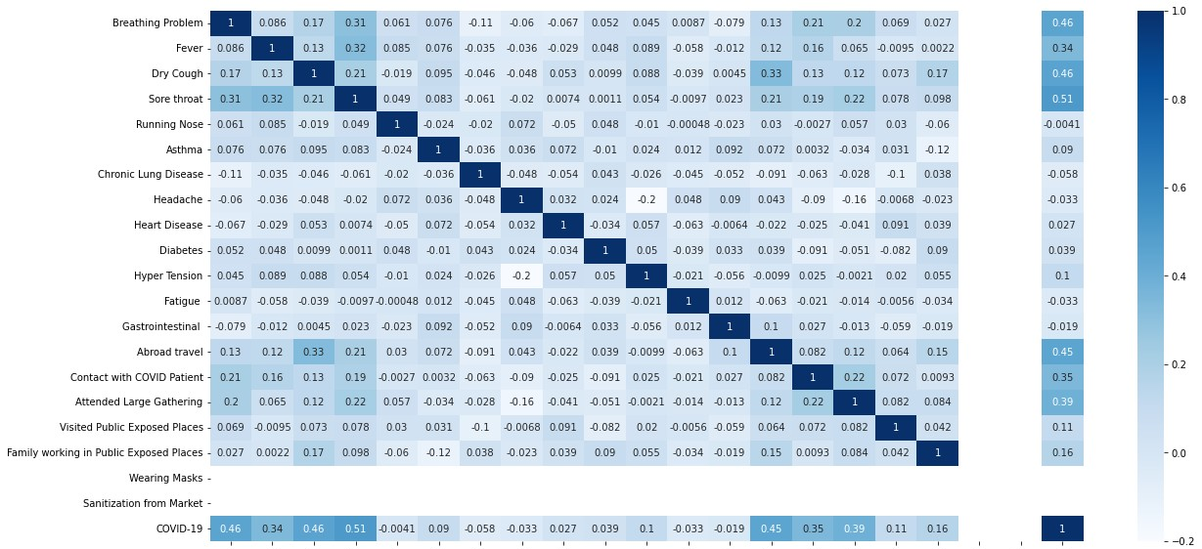
特徵選擇後對於結果的影響 ?
COVID-19
19
Notes:
除了測試資料不平衡的處理對分類演算法表現的影響外，我們也好奇特徵選擇會不會影響分類的效果，
因此我們針對“訓練集”，計算每個屬性與類別標籤的相關係數

Slide 20
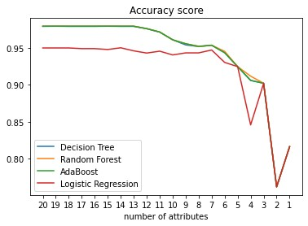
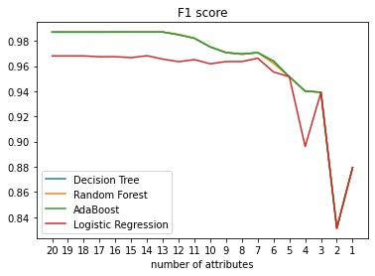
特徵數量對分類效果影響 - 持續移除相關性較低屬性
屬性不斷刪減後，準確率與 F1 分數有所下降
20
Notes:
接著我們根據相關係數，持續移除相關性排序較低的屬性進行測試，
可以看到屬性不斷刪減後，準確率與 F1 分數有所下降

Slide 21
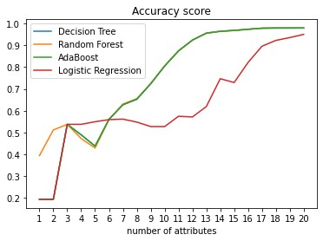
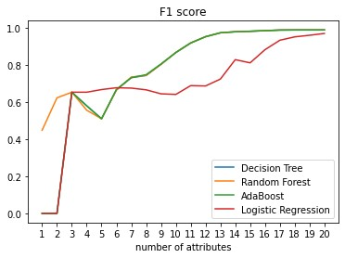
特徵數量對分類效果影響 - 持續增加相關性較高屬性
屬性不斷增加後，準確率與 F1 分數有所提升
21
Notes:
另外，我們也根據相關係數，持續增加相關性排序較高的屬性進行測試，
可以看到屬性不斷增加後，準確率與 F1 分數有所提升
所以綜合兩種特徵選擇測試方法來看，使用全部屬性的分類效果較好

Slide 22
套用較佳的前處理及模型
測試資料集
Random Forest | SMOTE
Precision | 0.9818
Recall | 1.0000
F1 - Score | 0.9908
Accuracy | 98.53%
AdaBoost | SMOTE
Precision | 0.9818
Recall | 1.0000
F1 - Score | 0.9908
Accuracy | 98.53%
在訓練資料集上使用 SMOTE，並使用全部屬性搭配 RF、AdaBoost 演算法
進行測試資料集預測後，準確率高達 98.50 %、F1 高達 0.99
22
Notes:
最後，我們將在訓練集上表現較佳的前處理及模型套用在測試集上，在訓練資料集上使用 SMOTE，並使用全部屬性搭配 RF、AdaBoost 演算法進行測試資料集預測
可以看到進行預測後，準確率高達 98.5 %，F1 分數高達 0.99

Slide 23
3
分群分析
決定分群目的
挑選合適群數
分群結果分析
23
Notes:
接下來，我們會透過分群分析來探討高準確率背後的原因

Slide 24
決定分群目的
資料前處理
分群的操作流程
決定分析欄位
選擇合適群數
分析與解釋結果
24
Notes:
而我們會根據分群操作流程進行分群分析

Slide 25
Step1. 分群的目的
分析與解釋資料集的資料分布
挖掘高準確率原因
25
Notes:
首先是決定分群目的，
這次分群的目的是要分析與解釋資料集的資料分布
並在分群結果中，進一步挖掘分類準確率很高的原因

Slide 26
Step2. 資料前處理
資料前處理 → 資料型態轉換 → 資料不平衡處理
原始資料筆數為 5434 筆
Yes 數量：4383 → 4383
No 數量：1051 → 4383
二元類別資料型態
無缺失值
將資料進行編碼
全部欄位之 Yes、No 轉換成 1、0
26
Notes:
於前處理步驟，我們將欄位值 Yes、No 轉換成 1、0，並進行 SMOTE 資料不平衡處理，以模擬分類時經過平衡處理的資料

Slide 27
Step3. 決定分析欄位
症狀 | Breathing Problem、Fever、Dry Cough、Sore throat、Running Nose、 Asthma、Headache、Hypertension、Fatigue
疾病史 | Gastrointestinal、Chronic Lung Disease、Heart Disease、Diabetes
接觸史 | Abroad Travel、Contact with COVID-19 Patient、Attended Large Gathering、 Visited Public Exposed Places、Family Working in Public Exposed Places、 Wearing Masks、Sanitization from Market
類別欄位 | 為分析分類結果，保留類別欄位 (class label) ：COVID-19
移除只有單一值的 Wearing Mask、
Sanitization from market 欄位
27
Notes:
接下來是決定分析欄位，在此移除只有單一值的 Wearing Mask、Sanitization from market 欄位

Slide 28
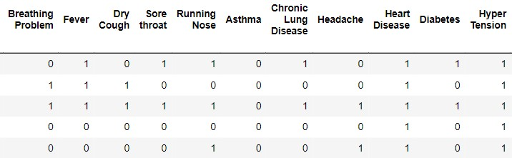
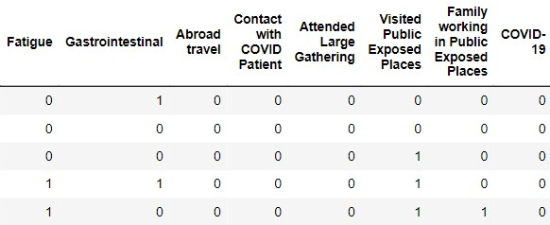
資料處理後欄位資料變化
28
Notes:
這是資料處理後的結果

Slide 29
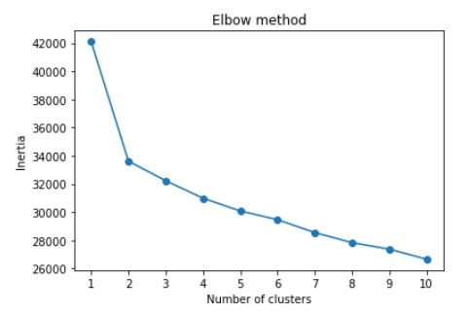
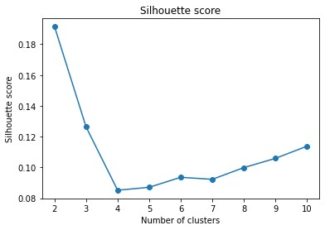
Step4. 選擇合適分群數
K-means 合適分群數
挑選 2 群
29
Notes:
接下來，我們使用 Kmeans 分群演算法，進行 elbow method (Distortion)，並計算不同分群數的 silhouette score (輪廓係數)，以找出合適的分群數
由於分群數為 2 群時，Elbow method 有趨緩點，且輪廓係數最高，因此挑選 2 群作為合適的分群數

Slide 30
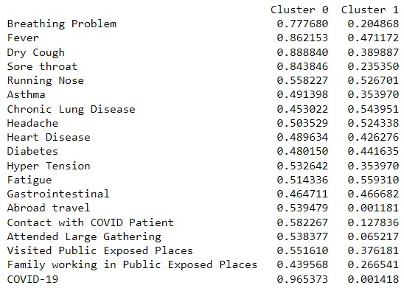
Step5. 分析與解釋分群結果
第 0 群 (確診群)：
這群人幾乎是確診者，大多有呼吸問題、發燒、乾咳、喉嚨痛等症狀。
有一半左右的人有出國旅遊、與確診者接觸、去過公共場所或參與大型集會。
4 成多的人，家人在大眾場合工作。
30
Notes:
接著將分群數設定為 2 群，進行 KMEANS 分群後可以發現
第 0 群為確診群
這群人幾乎是確診者，大多有呼吸問題、發燒、乾咳、喉嚨痛等症狀，
並且有一半左右的人有出國旅遊、與確診者接觸、去過公共場所或參與大型集會，
另外， 4 成多的人，家人有在大眾場合工作。

Slide 31
Step5. 分析與解釋分群結果
第 1 群 (非確診群)：
這群人幾乎不是確診者，只有部分人有呼吸問題、發燒、乾咳、喉嚨痛等症狀。
且只有少部分人有出國旅遊、與確診者接觸或參加大型集會，約 4 成的人去過公共場所。
且僅有少部分的人，家人在大眾場合工作。
31
Notes:
而第 1 群為非確診群
這群人幾乎不是確診者，只有部分人有呼吸問題、發燒、乾咳、喉嚨痛等症狀，
並且只有少部分人有出國旅遊、與確診者接觸或參加大型集會，約 4 成的人去過公共場所，
另外，僅有少部分人的家人有在大眾場合工作。

Slide 32
Step5. 分析與解釋分群結果
從分群結果可以看出，資料集的資料分布有明顯差異
第 0 群幾乎是確診者群，而第 1 群幾乎是非確診者群
對分類演算法而言，較能找出特徵空間中資料的分割邊界，因此分類效果較好
針對確診者，醫師可開立咳嗽、喉嚨痛、發燒等症狀的緩解藥物
並確認是否去過人數密集的地方，以及過去幾周的接觸 / 旅遊史
32
Notes:
結論：
從分群結果可以看出，資料集的資料分布有明顯差異，第 0 群幾乎是確診者群，而第 1 群幾乎是非確診者群
對分類演算法而言，比較能找出特徵空間中資料的分割 (決策) 邊界，因此分類效果較好。
另外，針對確診者，醫師可開立咳嗽、喉嚨痛、發燒等症狀的緩解藥物，並確認是否去過人數密集的地方，以及過去幾個禮拜的旅遊史。

Slide 33
4
結論探討
演算法表現差異
不平衡資料處理
高準確率的原因
33
Notes:
經過以上的測試後，我們得出以下結論

Slide 34
演算法表現差異
分類演算法表現較好的情況
在單獨使用 SMOTE 及使用全部屬性時，分類演算法效果較好
AdaBoost、RF、 DT 準確率達 98 %，Logistic 達 95 %，且 F1 - score 皆達 0.95 以上
1.
各演算法的分類效果
大致上依序為 AdaBoost = RF > DT > Logistic
Tree-Based 的模型普遍表現較好，而 Logistic 的表現較差
差異原因可能與演算法分割方式及資料分布有關
2.
34
Notes:
首先是演算法表現差異，
在使用 SMOTE 平衡資料，以及使用全部屬性的情況下，
大多分類演算法的表現最好，而各分類演算法的分類效果大致上依序為 AdaBoost = RF >= DT > Logistic。
其中 Tree-Based 的模型普遍表現較好，而 Logistic 的表現較差，
我們認為背後原因可能與演算法的分類切割方式、及資料在特徵空間中的分布有關。

Slide 35
不平衡資料處理
1.
觀察類別資料的分布
以二元分類資料為例，類別數目比例超過 4 : 1 時，資料嚴重不平衡
2.
依循正確的處理流程
在訓練模型前，需先將資料集切割為訓練集與測試集
3.
採用多樣的評估指標
不能只看 Accuracy，需注意 Precision、Recall、F1-score 等評估指標
35
Notes:
另外，透過這次專案，我們在測試過程中學到，
需要先觀察資料有無不平衡的狀況，尤其在二元分類的資料上，
如果 class label 的類別數目比例超過 4 : 1，就有嚴重的資料不平衡情況發生，
因此在處理不平衡資料時，一定要依循正確的處理流程，將資料集事先切割為訓練集與測試集，
並只在訓練集上進行過採樣或欠採樣處理，避免汙染到測試集的資料分布。
另外，分類模型的指標不能只看 Accuracy，因為可能會有誤導性，
所以還需要依據 Precision、Recall、F1-score 等評估指標進行判斷。

Slide 36
高準確率的原因
1.
資料集特徵為二元變數
相較於多類別或數值型的資料，二元類型的資料產生的結果組合會比較少
2.
資料集本身可能包含到重要的特徵欄位
資料集內有較能決定是否 Covid-19 確診的重要屬性資料，使得分類效果好
3.
資料集能明顯分為確診和非確診兩群
對各分類演算法而言，較能找到特徵空間中資料的分割邊界
36
Notes:
最後，
在測試不同做法的過程中，我們也發現各分類法的準確率，甚至是 F1-score 都相當高，
我們認為可能的原因有 3 個，第一個原因是資料集每個屬性皆屬於二元變數，因此相較於多類別或數值型的資料，
二元類型的資料產生的結果組合會比較少，分類模型在訓練過程中較能抓到資料的規律，因此預測的結果較好。
第二個原因我們認為資料集本身可能包含到重要的特徵欄位，有較能決定是否 Covid-19 確診的重要屬性資料，使得分類效果較好，
第三個原因是透過分群分析，我們發現到資料集能明顯分為確診和非確診兩群，這對各分類演算法來說，比較較能找到特徵空間中資料的分割邊界
因此這份資料集擁有很高的準確率

Slide 37
THANKS!
商業智慧期末專案
第 2 組
B074020012 陳柏言 B074020043 楊佳真 B074020055 余任濤
37
Notes:
以上是我們的報告，謝謝 !

